Slide 1
Прое
Проект на тему:
«Защитим наш город от мусора»
Воспитатель:
МДОБУ «Детский сад «Кудровский ДСКВ №1», г. Кудрово
Логутенкова А.Н
2019 Г.

Slide 2
а
Тип проекта : творческий, информационный, познавательный
По количеству участников: коллективный
По продолжительности: краткосрочный
Участники: дети подготовительной группы, родители, воспитатель.
Возраст: 6-7 лет
Цель проекта:
узнать всё о способах утилизации мусора.
научиться через практическую работу находить полезное применение бытовому мусору, тем самым внести свой посильный вклад в частичную утилизацию и сокращению мусорных свалок.
Задачи:
выявить, каких бытовых отходов больше всего в классе и дома;
выяснить, какие отходы разлагаются быстрее;
познакомиться со способами «борьбы» с бытовым мусором, а именно с самым безопасным - способом утилизации;
как можно вторично использовать мусор.
освоить новые технологии работы с различным бросовым материалом;
изготовить полезные изделия из бытового мусора;

Slide 3
Актуальность.
Одна из проблем, с которой сталкивается каждый из нас- это мусор. Брошенные на улице банки, бутылки, отходы вокруг переполненных контейнеров, свалки в местах отдыха, к сожалению, неотъемлемая часть нашего окружения. Твёрдые бытовые отходы(ТБО)- один из важнейших загрязнителей природы. Каждый гражданин ежегодно «производит» 300кг. твёрдых отходов: бумага, стекло, пластмасса, ткань. Нас заинтересовала данная тема, и мы изучили проблему ТБО, а также разработать свой метод экологической утилизации мусора с целью привлечения внимания к проблеме окружающей среды и поисков методов вторичного использования бытовых отходов.

Slide 4
Модель трёх вопросов.
Что я знаю о мусоре? | Что хочу узнать? | Как узнать?
Мусор- это пакеты | Откуда появляется мусор? | Спросить у родителей
Банки, стекло, бумага | Куда исчезает мусор? | Посмотреть в интернете
Пищевые отходы | Чем вреден мусор? | Посмотреть по телевизору
Мусор приносит вред | Как уничтожают мусор? | Спросить у воспитателя
Мусор нужно уничтожать | Можно ли использовать бытовой мусор? | Спросить у бабушки

Slide 5
Планирование деятельности.
Беседы: по теме проекта.
Дидактические и настольно- печатные игры: «А знаете ли вы?», «Угадай, что это».
Подвижные игры: «Вокруг себя обернись и в зверя лесного превратись», «Хорошо- плохо», «Птичка- невеличка», «На бабушкином дворе».
НОД(познавательное развитие): беседы: «В природе нет ничего лишнего», «Чистая планета», «Берегите природу».
Экологическая акция «Мой чистый двор».
Зелёный патруль «Чистый участок детского сада».
Наблюдения за трудом дворника.
Наблюдения «Куда исчезает мусор в детском саду».

Slide 6
Ожидаемые результаты.
Для детей: привития детям экологической культуры; ответственное отношение к общественно- значимым заданиям;
развитие у детей инициативы, активности, самостоятельности; приобретение новых знаний и впечатлений об окружающем мире.
Для воспитателя: повышение профессионализма; внедрение новых методов в работе с детьми и родителями; личностный и профессиональный рост; самореализация.
Для родителей: повышение уровня личностного сознания; укрепление отношений между детьми и родителями; самореализация.

Slide 7
НОД (социально- коммуникативное развитие): чтение художественной литературы «Н. Сладков «Жалейкин и лягушка»,
«Жалейкин и дятел»; Е. Чарушин «Утка с утятами»; А. Яшин
«Покормите птиц»; Г. Скребицкий «Четыре художника»;
Б. Заходер «Про всех на свете».
НОД (художественно- эстетическое развитие): рисование: «Что такое мусор»,
«Город моей мечты»; лепка: «Ветка вербы»; ручной труд «Вторая жизнь отходам»; творческая мастерская «Ловкие пальчики»: «Пушистый козлик», «Тополиный пух» (изделие из медицинской ваты), «Троллейбусные провода» (из ниток).

Slide 8
Дети.
Разучивание игр, стихотворений, поиск с родителями новых знаний о утилизации мусора.
Родители.
Поиск информации о утилизации мусора совместно с детьми. Участие в создании работ на тему: «Из чего же сделаны наши игрушки», «Необычные костюмы».
Участие в экологическом празднике.

Slide 9
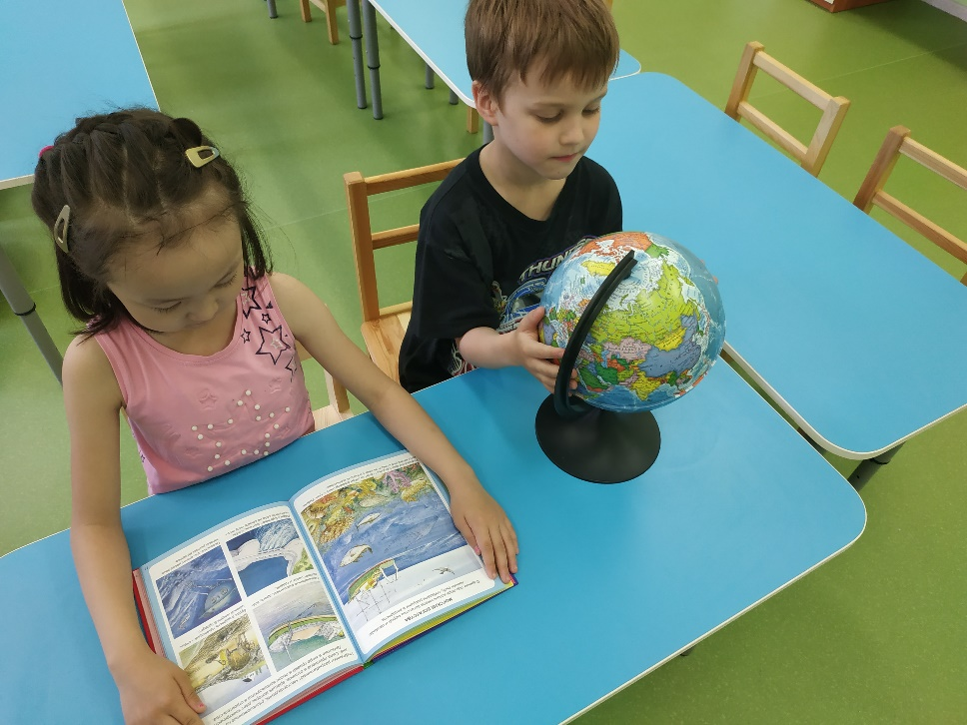
Непосредственная образовательная
деятельность.
Беседа (ФЦКМ)

Slide 10
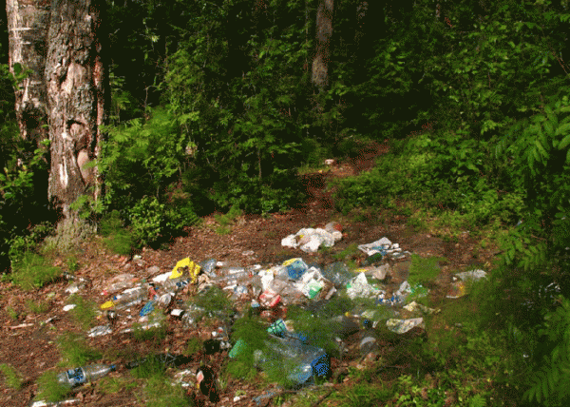
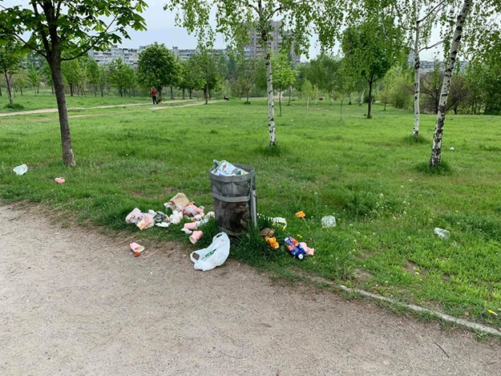
Люди сами загрязняют природу!!!!!

Slide 11
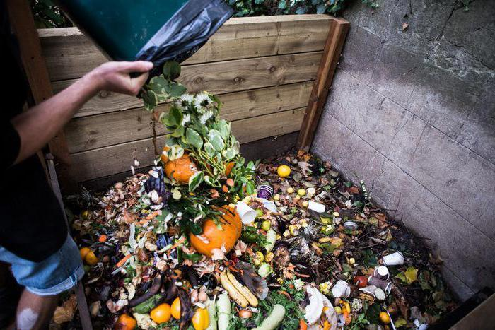
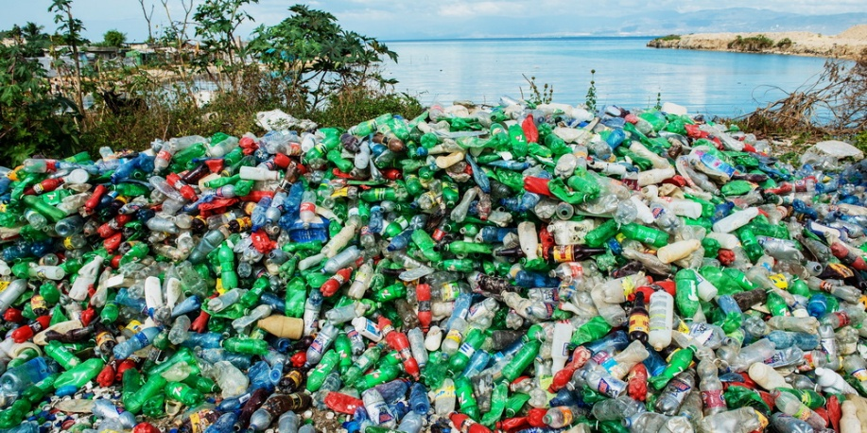

Slide 12
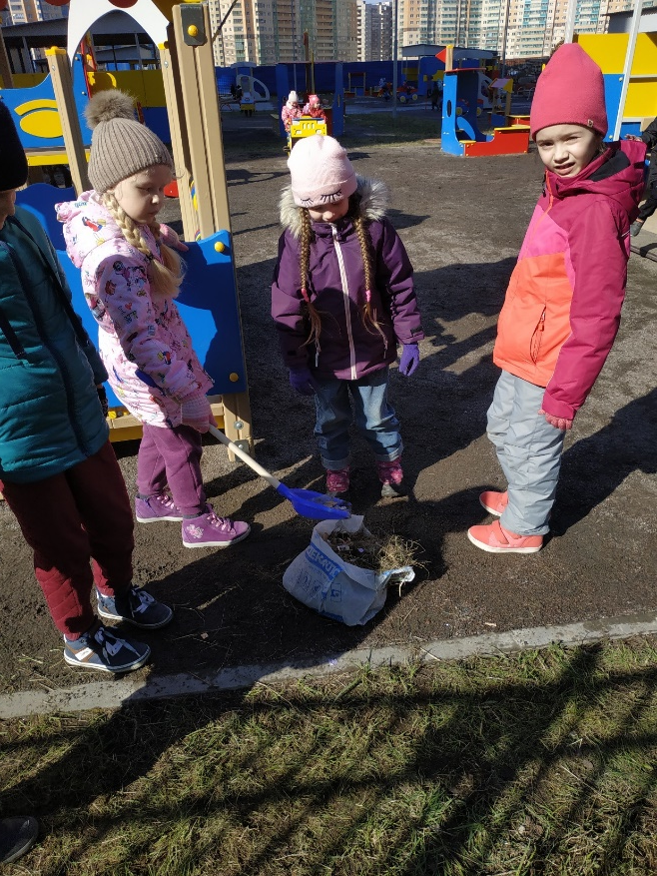
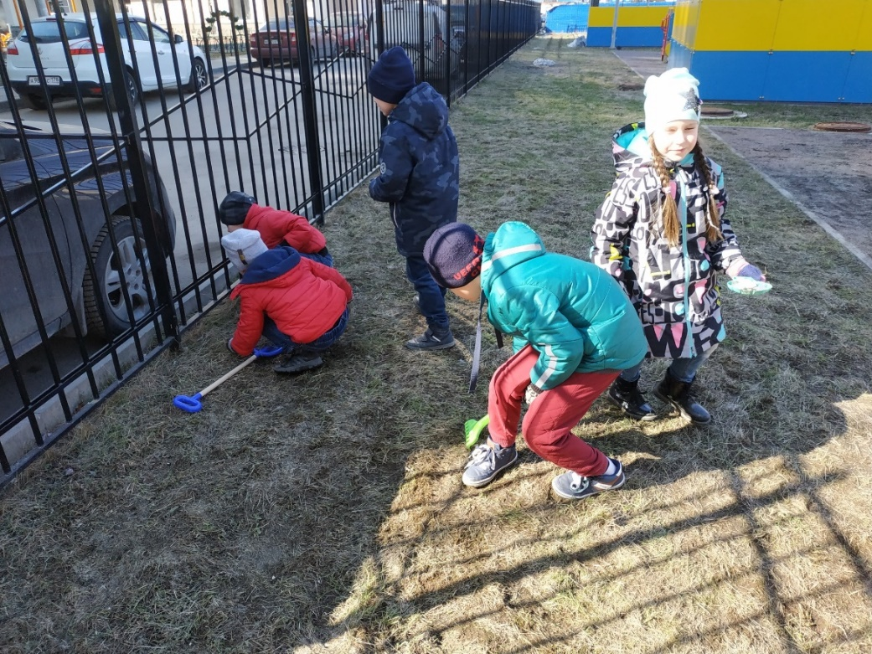
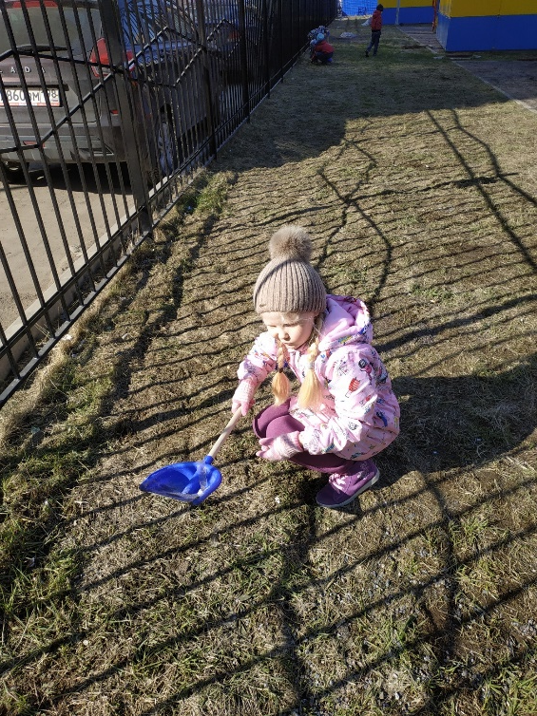
Поможем природе!!!!
Экологическая
акция
Зелёный патруль
«Чистый участок детского
сада»

Slide 13
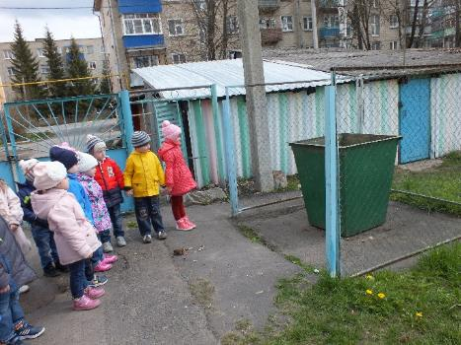
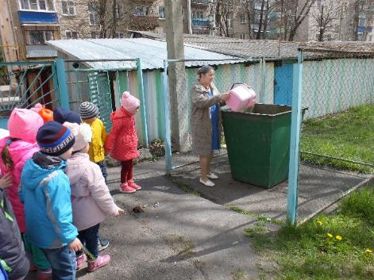
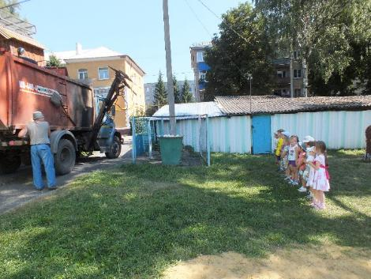
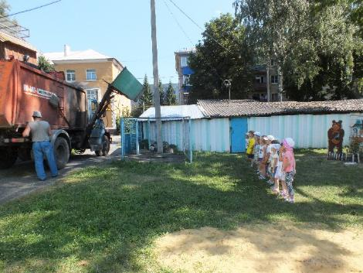
Куда исчезает мусор

Slide 14
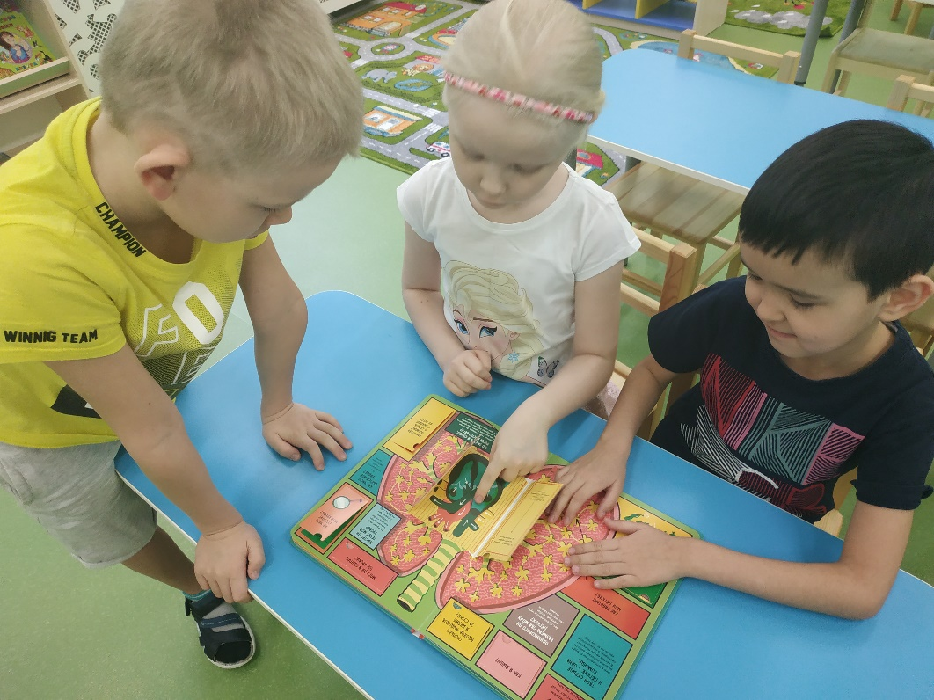
Дидактические игры
«А знаете ли вы?»

Slide 15
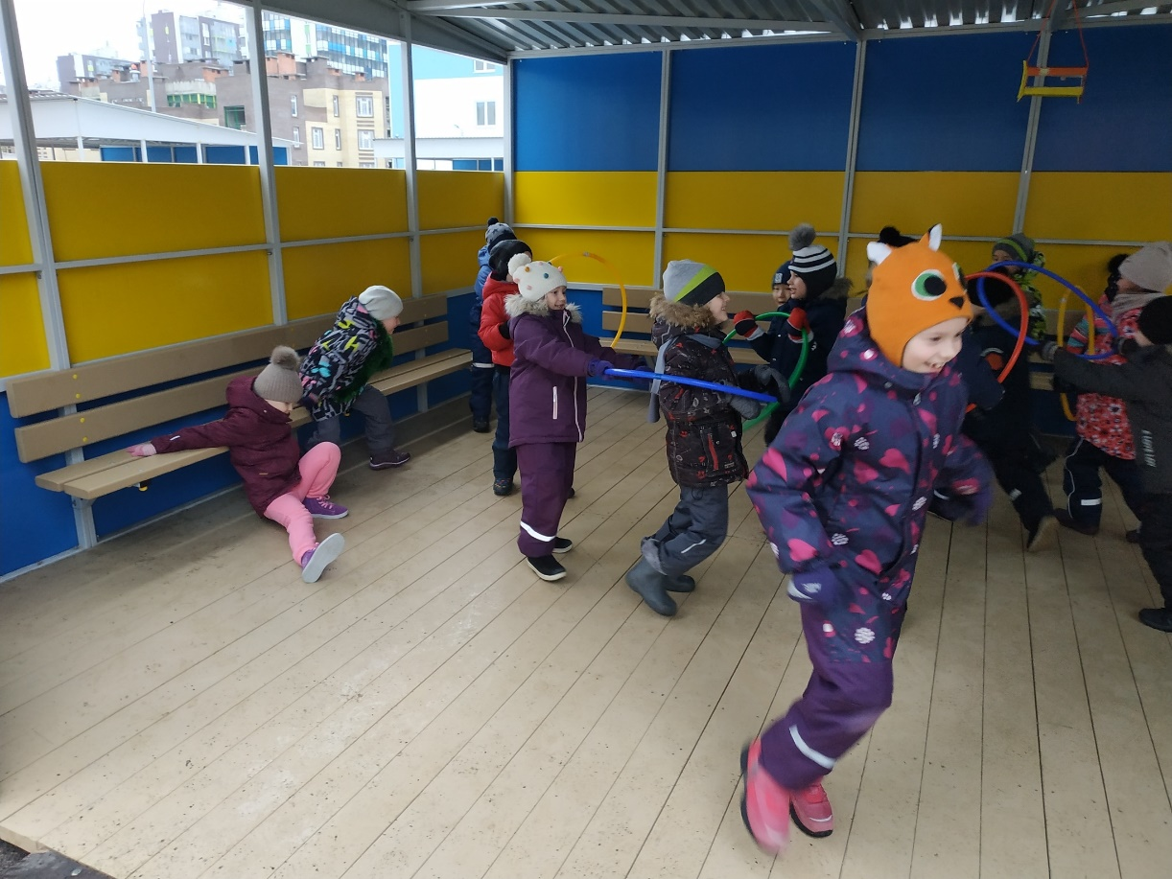
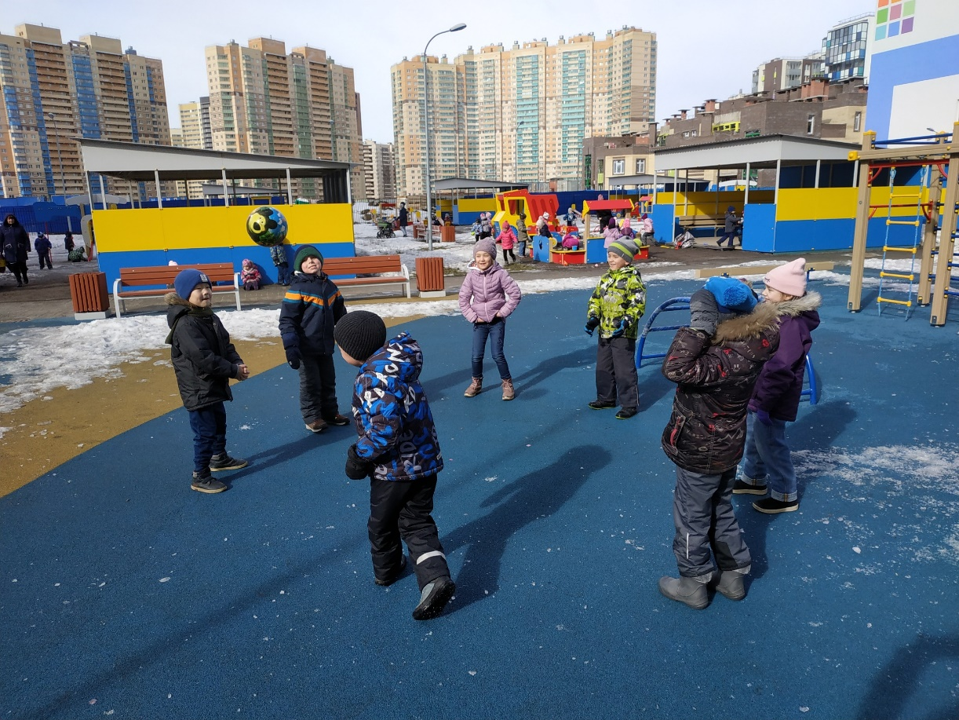
Подвижные игры
«На бабушкином дворе»
«Вокруг себя обернись и в зверя лесного
превратись»

Slide 16
Дыхательная гимнастика

Slide 17
Художественная литература

Slide 18
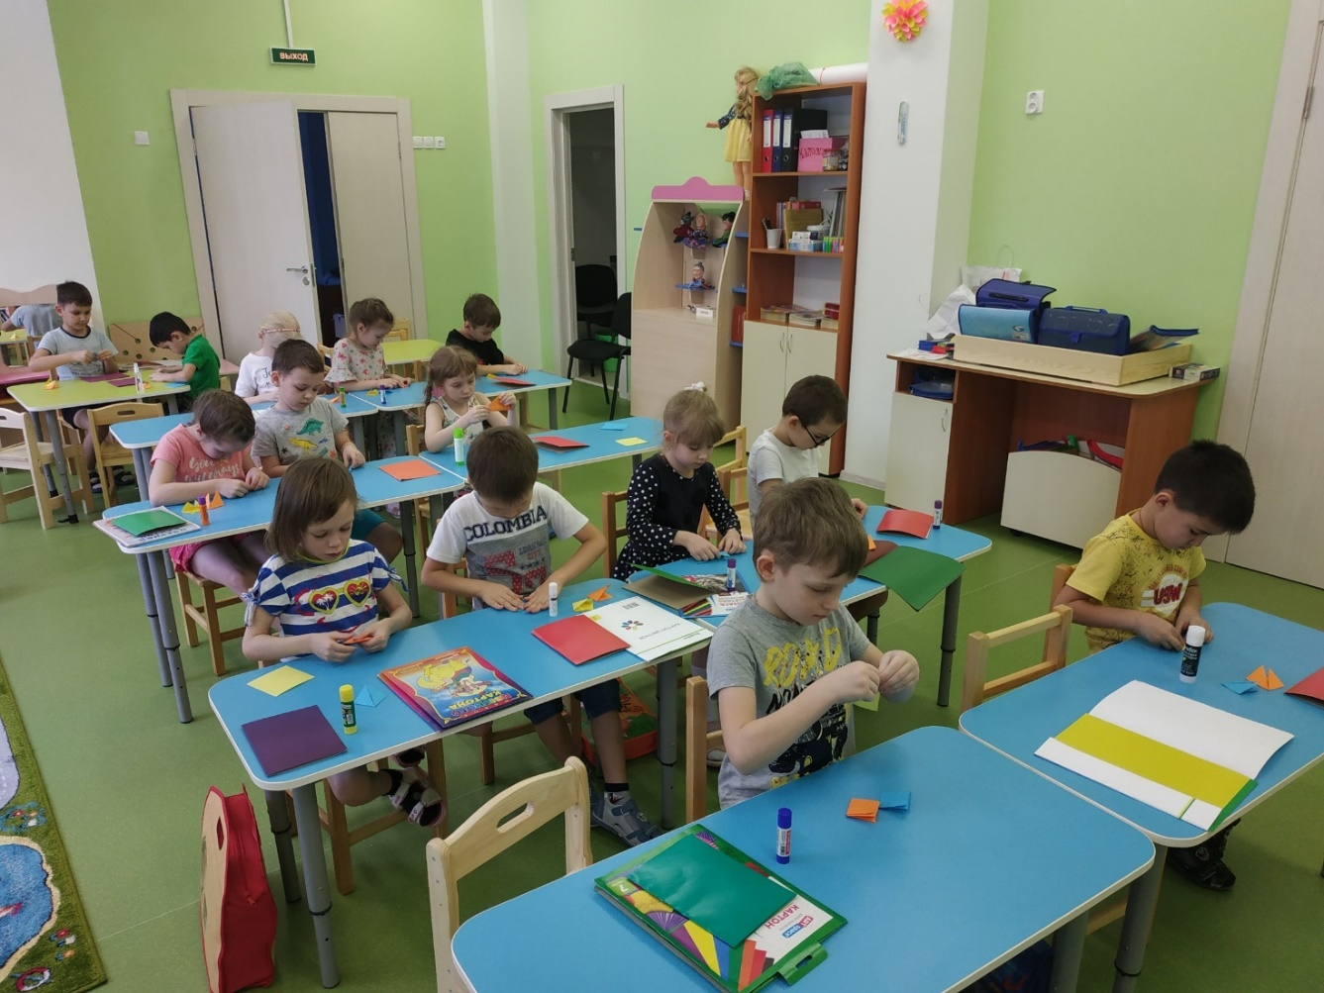
«Что такое мусор?» (аппликация)

Slide 19
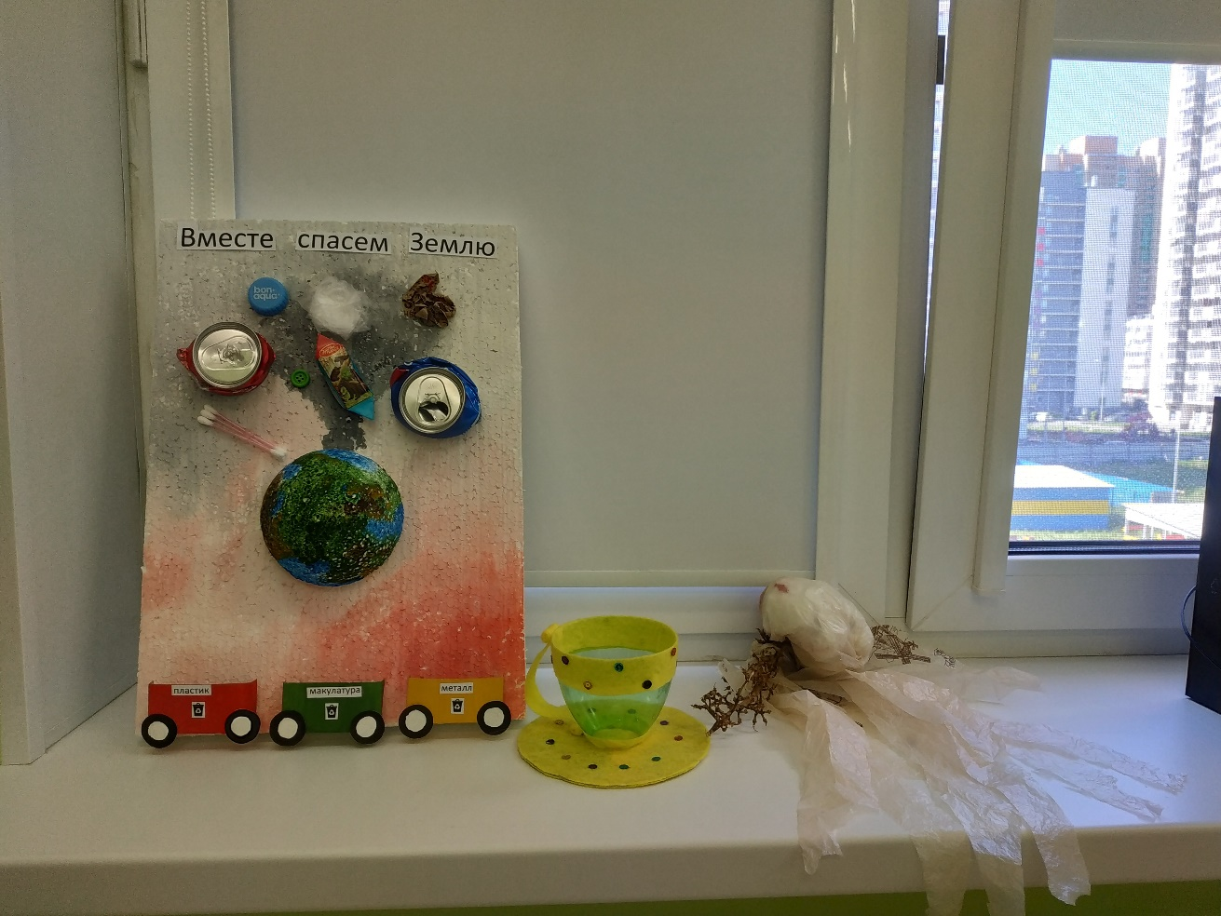
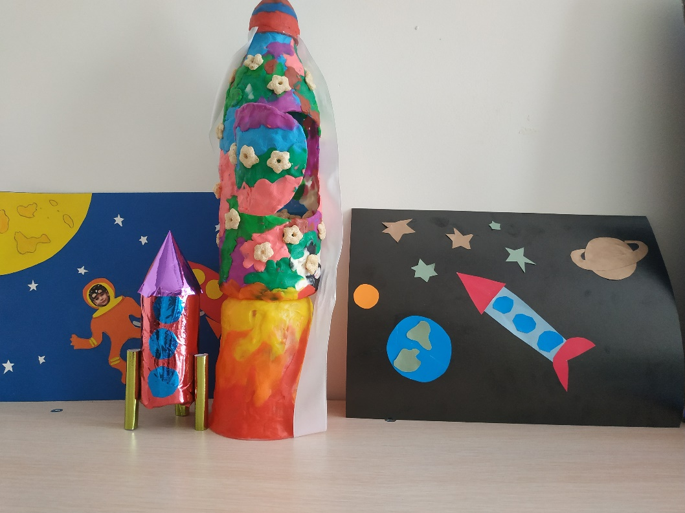
«Вторая жизнь отходам»

Slide 20
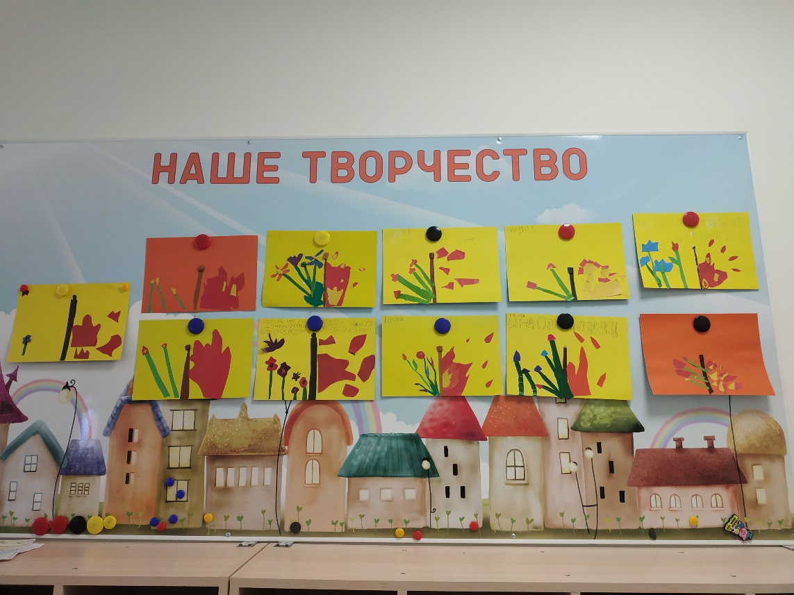
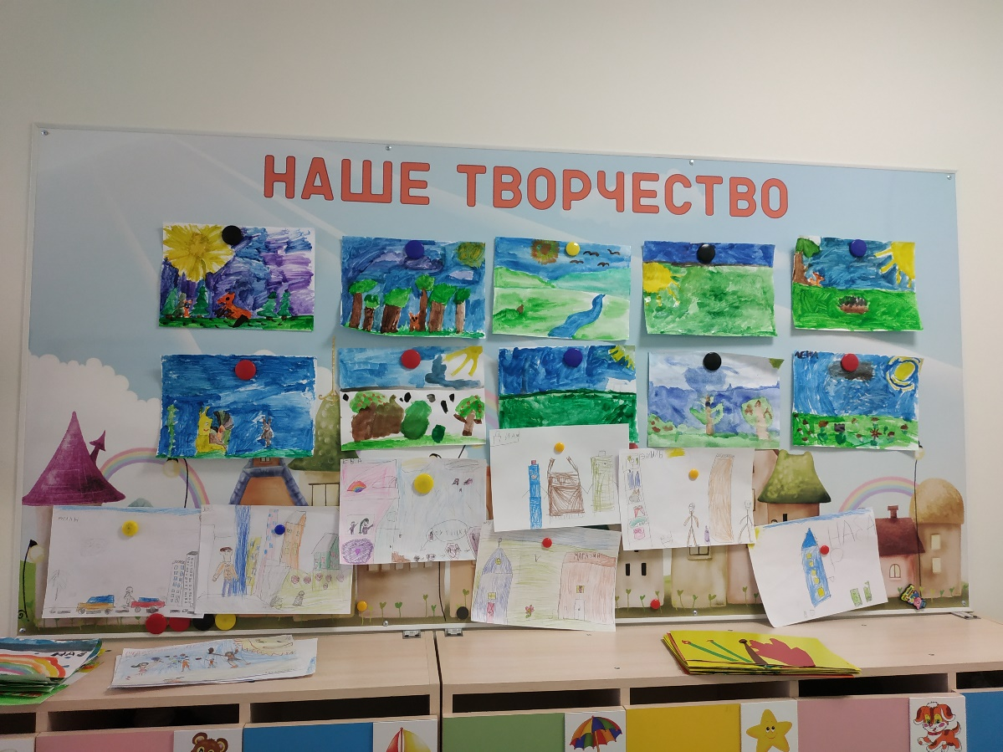
Творческая мастерская «Ловкие пальчики»
Защитим нашу природу!!!

Slide 21
Консультация для родителей
Зачем детям нужно знать, что такое экология».
Время на стыке тысячелетий можно, без сомнения, назвать временем переосмысления человечеством своего места и своей роли в мире природы. Последнее десятилетие XX века вплоть до наших дней мы являемся свидетелями развития двух значимых с точки зрения экологии процессов: углубления экологических проблем планеты до кризисного состояния и их осмысления человечеством. И если современное взрослое поколение начинало понимать исключительную важность бережного отношения к окружающему миру уже в сознательном возрасте, то нашим детям просто жизненно необходимо заложить экологическое восприятие мира в основу сознания.
Так что же это за наука такая - «ЭКОЛОГИЯ»? Чем занимается? Что изучает? Уровень «парниковых газов» в атмосфере? Степень загрязненности водоемов? Вред от нефтяных пятен в океане? Зачем это маленьким детям, спросите вы.

Slide 22
Экология - наука о доме, о месте обитания. А где мы все обитаем, если в корень посмотреть? Разумеется, в мире природы и ее ресурсов: она дает нам и пищу, и одежду, и дом - в общем, все необходимое для нашего существования. Но ведь у нас есть еще и соседи - другие живые организмы, которые нас окружают, и с которыми желательно не портить отношения. А есть еще и неживая природа, способная радикально изменить наши условия проживания. И все это нужно учитывать, обо всем помнить и ВСЕ ЛЮБИТЬ как данность. И дошкольный период - самое благодатное время, когда через эмоциональную сферу можно формировать познавательный интерес к природе и желание общаться с ней. Именно на этапе дошкольного детства ребенок получает эмоциональные впечатления о природе, накапливает представления о разных формах жизни, то есть, у него формируются первоосновы экологического мышления, сознания, закладываются начальные элементы экологической культуры.
От того, как ребенок научится мыслить и чувствовать окружающий мир природы, как воспримет ценности мировой культуры, зависит то, как он будет действовать, какие поступки совершать. И основы восприятия человеком мира закладываются через совместную творческую деятельность детей и взрослых в детском саду и в семье.

Slide 23
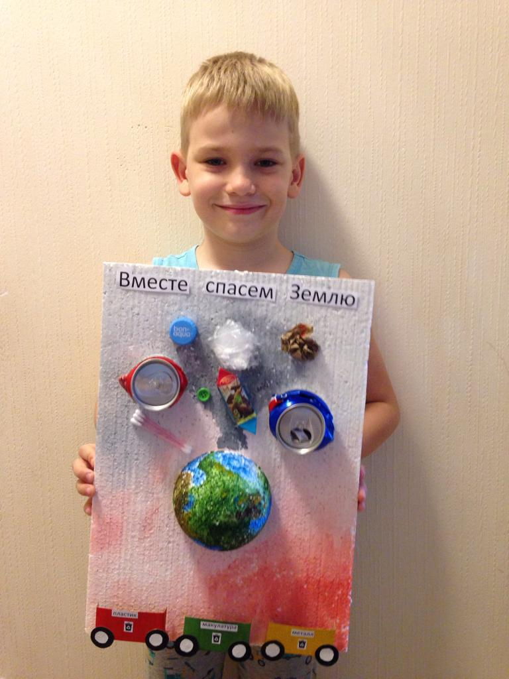
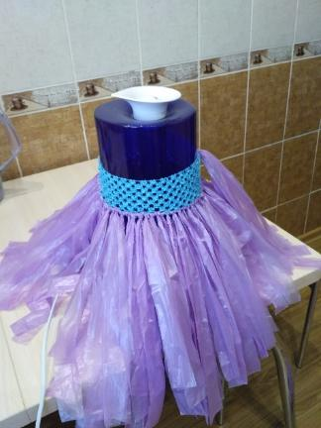
Работа с родителями
Подготовка к экологическому празднику

Slide 24
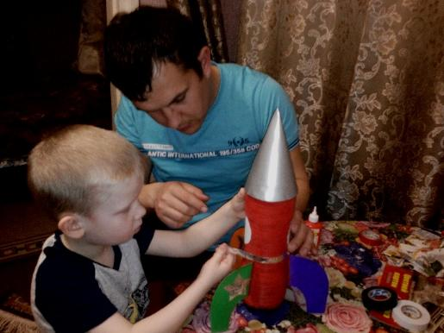
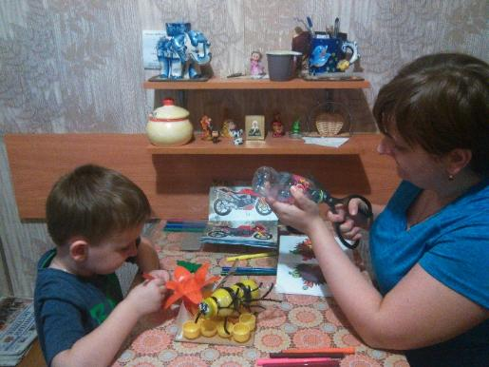
Работа с родителями

Slide 25
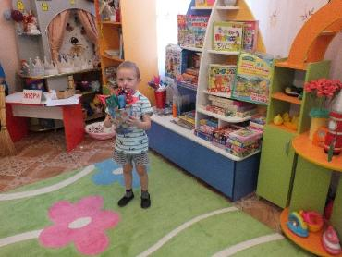
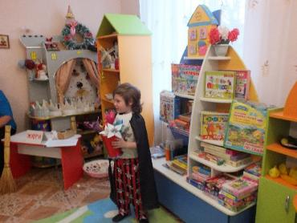
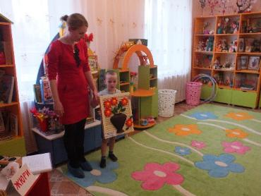
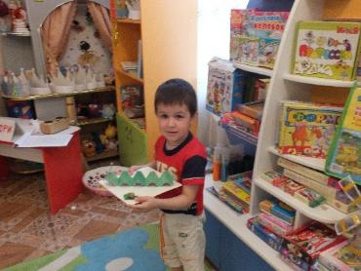
Работа с родителями
Конкурс
«Из чего же сделаны наши
игрушки»

Slide 26
Результаты проектной деятельности
В ходе проекта у детей появился интерес к узнаванию природы, проблеме загрязнения окружающей среды, навыкам наблюдения.
Очень важно было то , что неотъемлемой частью проекта стали родители. Благодаря их творческому подходу, энтузиазму и умелым рукам, воплотилось то, что мы часто обсуждали с детьми: как же помочь городу? Что можно сделать из мусорных отходов, из того, что нам больше не нужно и не пригодится в жизни?
Наш проект- это звонок для каждого. Говорят, что чисто не там, где убирают, а там, где не мусорят.

Slide 27
Список использованной литературы
Бондаренко Т. М.. Экологические занятия с детьми 5-6 лет,- Воронеж, 2002.
Горькова Л. Г. Кочергина А. В. Сценарии занятий по экологическому воспитанию дошкольников, - М.: ВАКО, 2005.
Гульянц Э. К. Что можно сделать из природного материала, - М.: Просвещение, 1984.
Каменева Л. А. Как знакомить дошкольников с природой: пособие для воспитателей детского сада, / под ред. П. Г. Саморуковой. - М
Мазурина А. Ф. Наблюдения и труд в природе, - М.: Просвещение, 1976.- СПб, 1998.

